Slide 1

WeatherLens: Un Proyecto Innovador para el NASA Space Apps Challenge
Presentamos WeatherLens, una aplicación desarrollada por el equipo "PARADOX J4" para el NASA Space Apps Challenge. Nuestro objetivo fue crear una herramienta intuitiva y potente para analizar y predecir condiciones climáticas extremas utilizando datos de observación de la Tierra de la NASA.

Slide 2
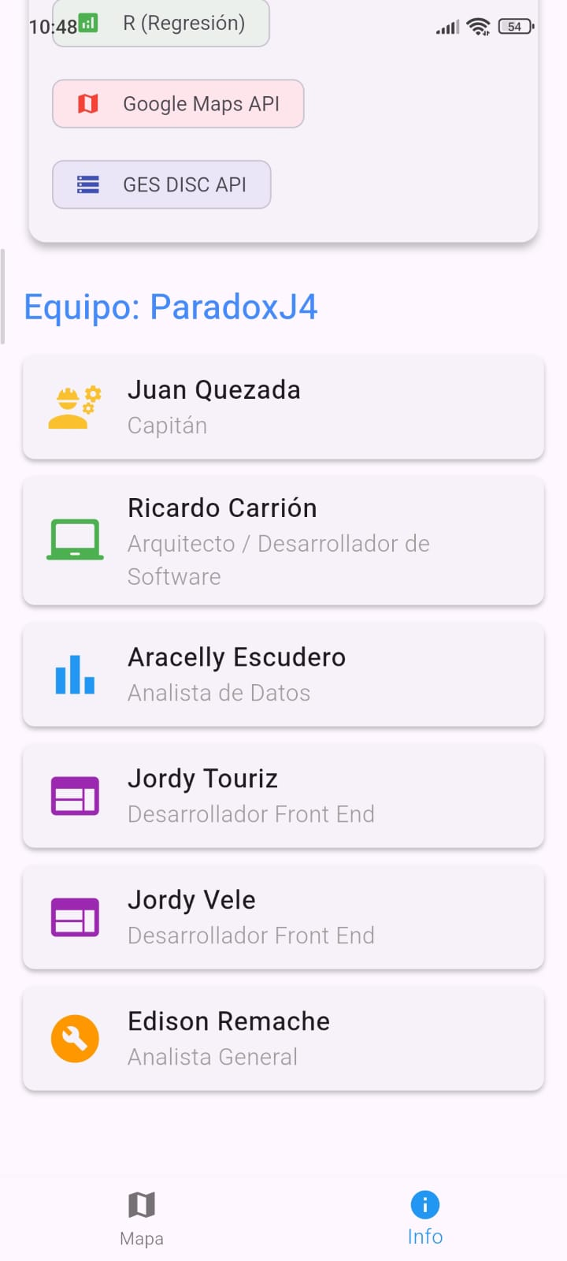
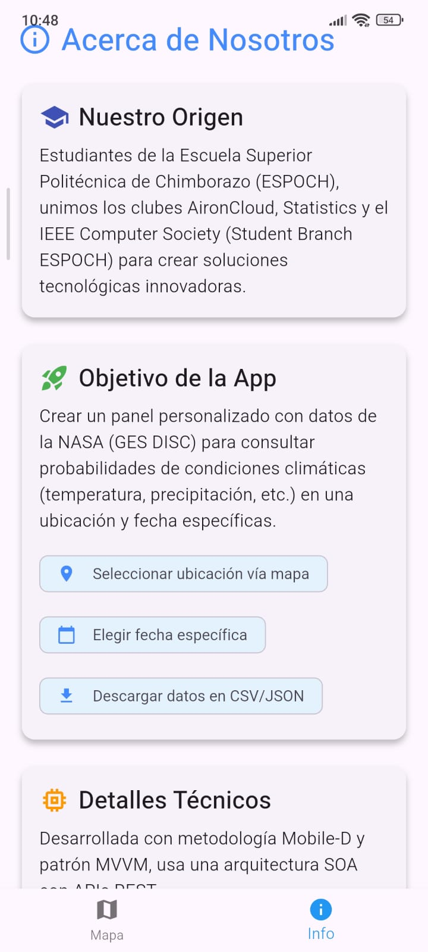
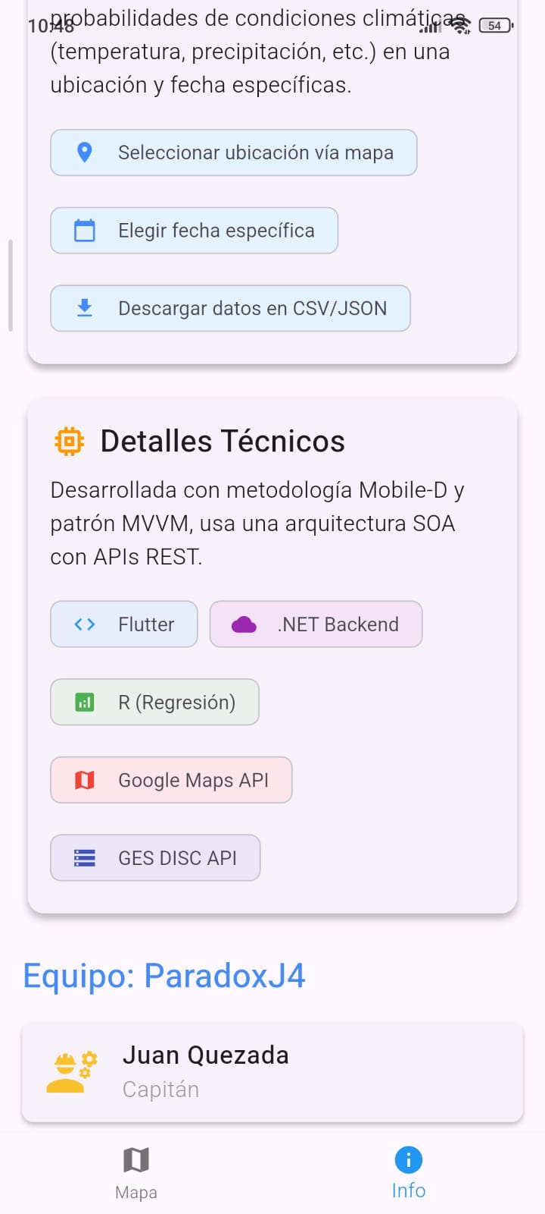
Acerca de nosotros

Slide 3
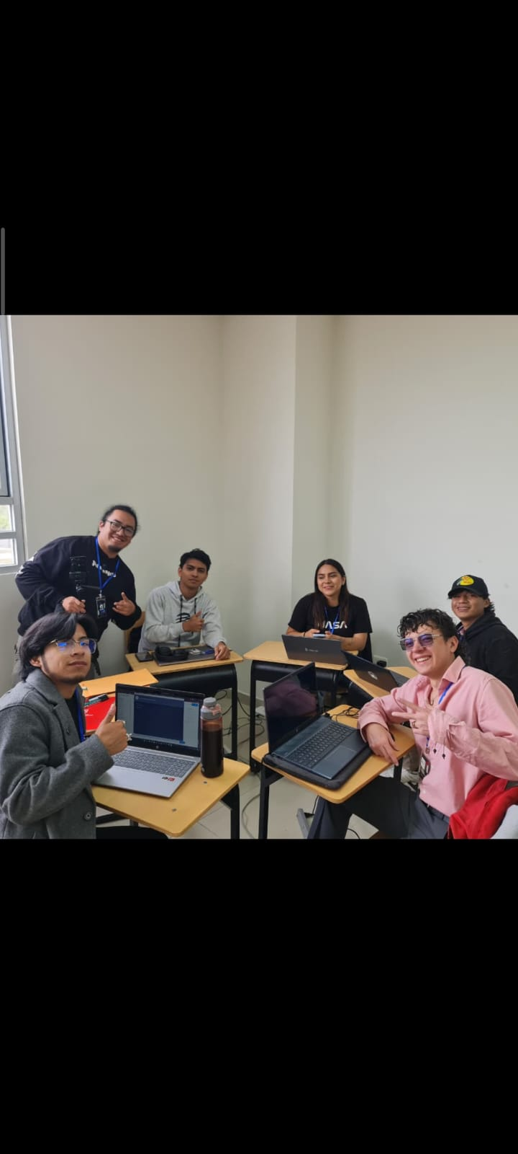
El Reto:
Will It Rain On My Parade?
Nos enfrentamos al desafío de analizar probabilidades de condiciones climáticas extremas, un tema crucial en el contexto actual del cambio climático. Nuestro objetivo principal fue desarrollar un panel personalizado que permitiera a los usuarios analizar la probabilidad de condiciones climáticas específicas en ubicaciones y fechas seleccionadas.

Slide 4
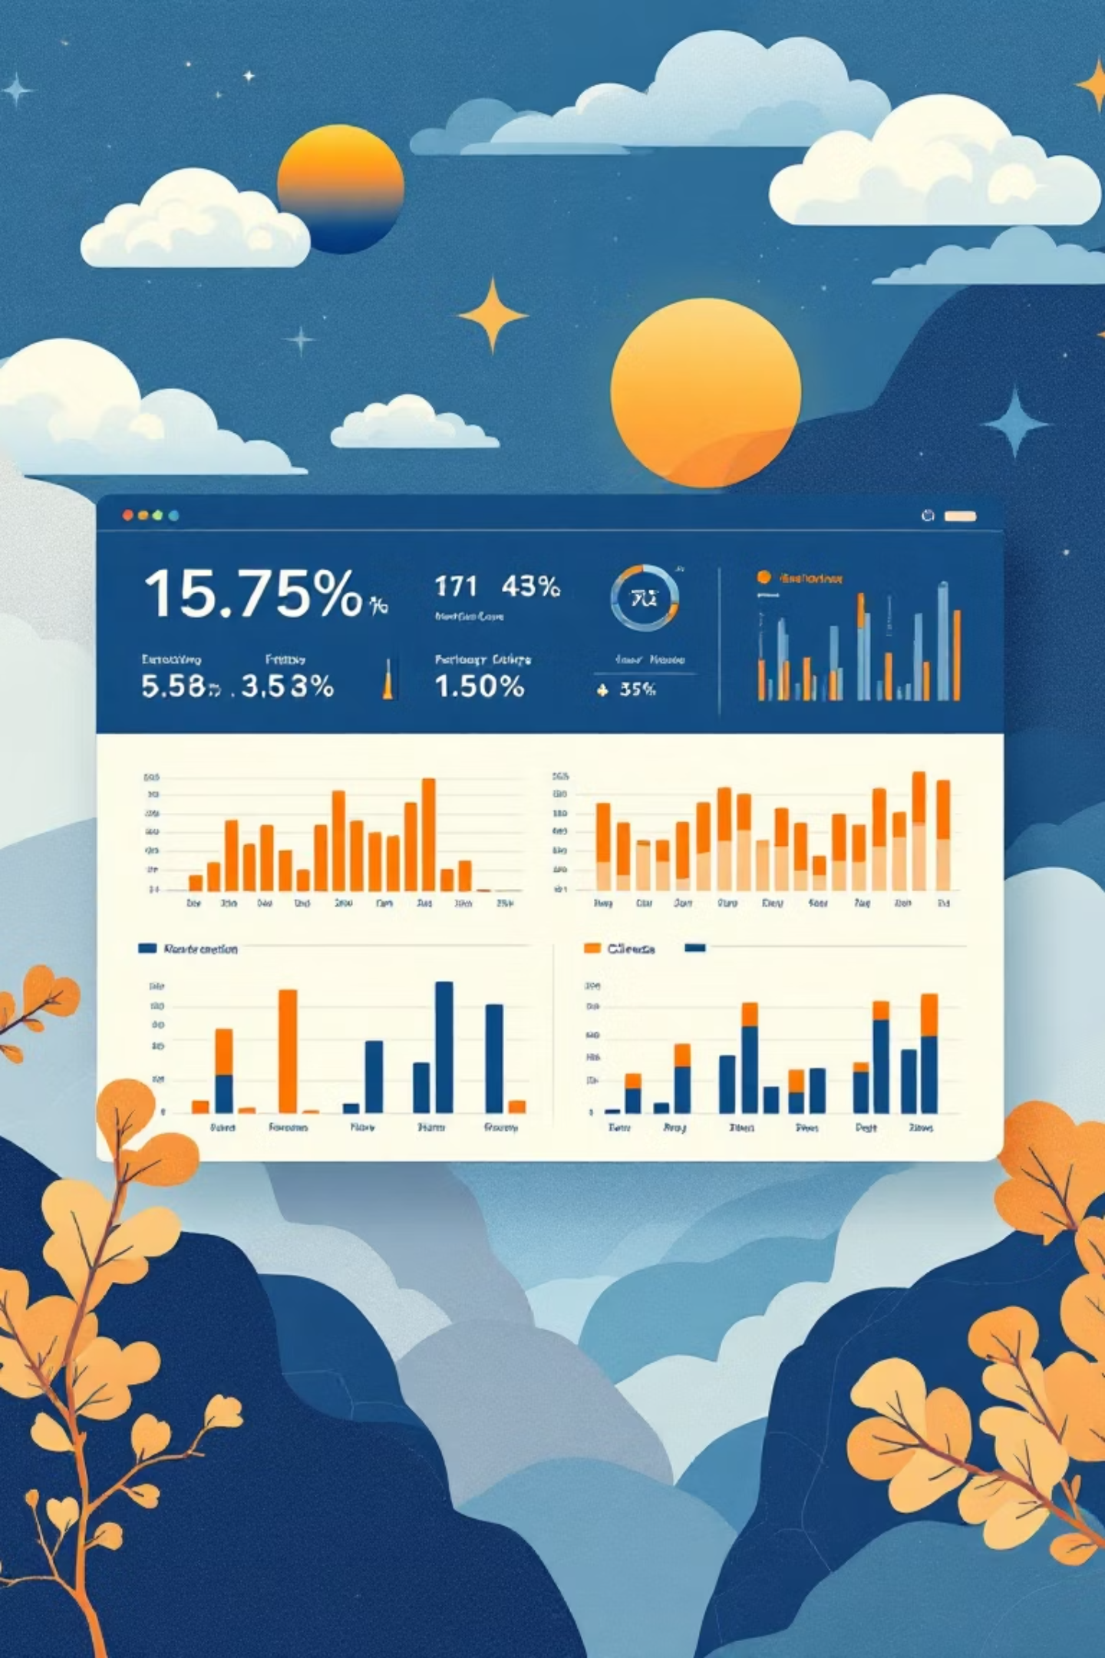
Objetivos Estratégicos de WeatherLens
Fuentes de Datos NASA
Backend y Procesamiento
Investigar y seleccionar las fuentes de datos climáticos de la NASA más relevantes para alimentar nuestra aplicación con información precisa y actualizada.
Desarrollar un backend robusto y scripts eficientes para procesar los datos de manera óptima y generar salidas personalizadas, incluyendo la opción de descarga de archivos.
Interfaz Interactiva
Implementar una interfaz de usuario intuitiva e interactiva que permita a los usuarios explorar probabilidades de condiciones climáticas fácilmente.

Slide 5
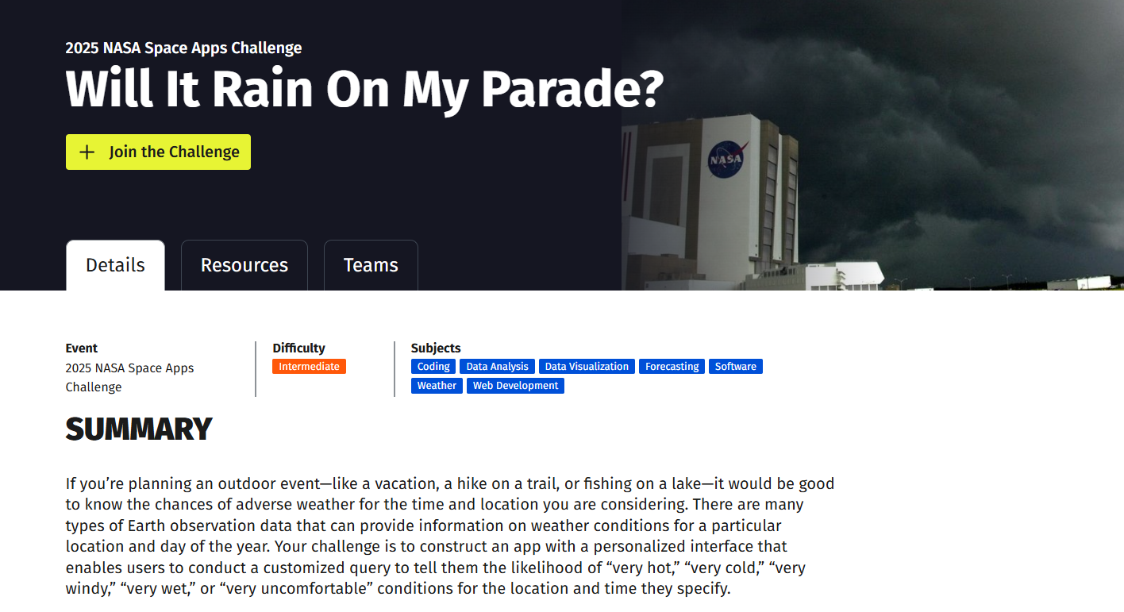
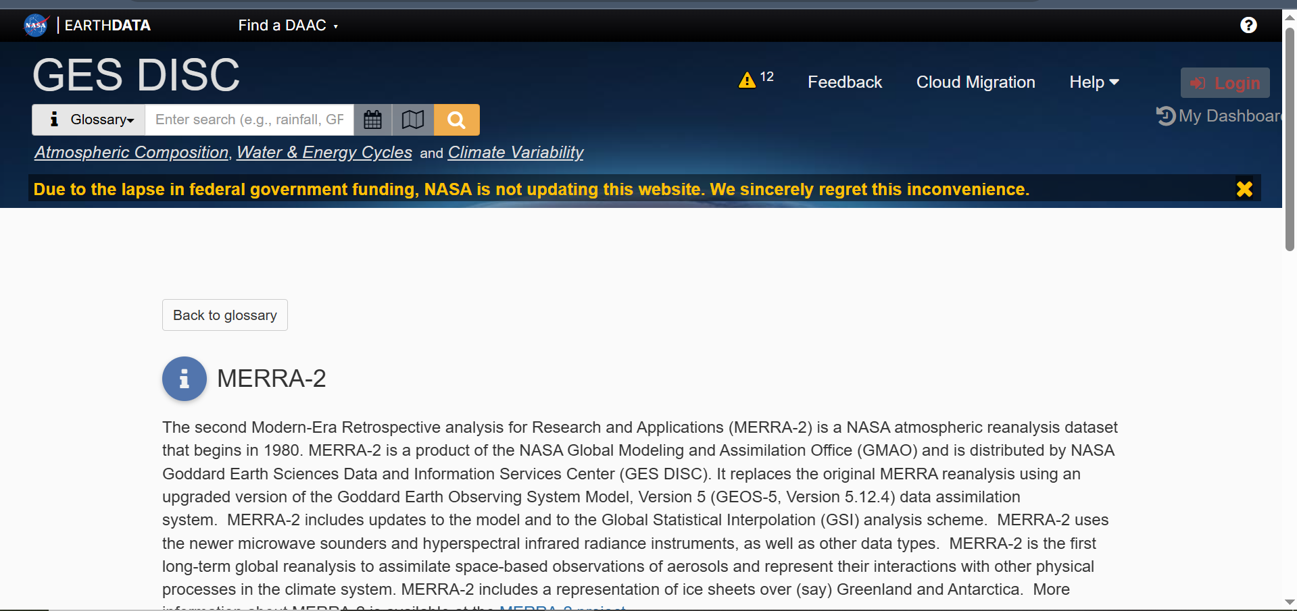
Identificación del Reto y Planificación Inicial
El equipo "PARADOX J4" se decantó por el reto "Will It Rain On My Parade?". Nos enfocamos en la probabilidad de eventos climáticos extremos. Una dificultad inicial fue la caída temporal de la página de la NASA, lo que nos llevó a considerar alternativas antes de volver a la fuente original.
Referencia clave: GES DISC How-To's: Acceso a la API de series temporales de datos de hidrología usando Python

Slide 6
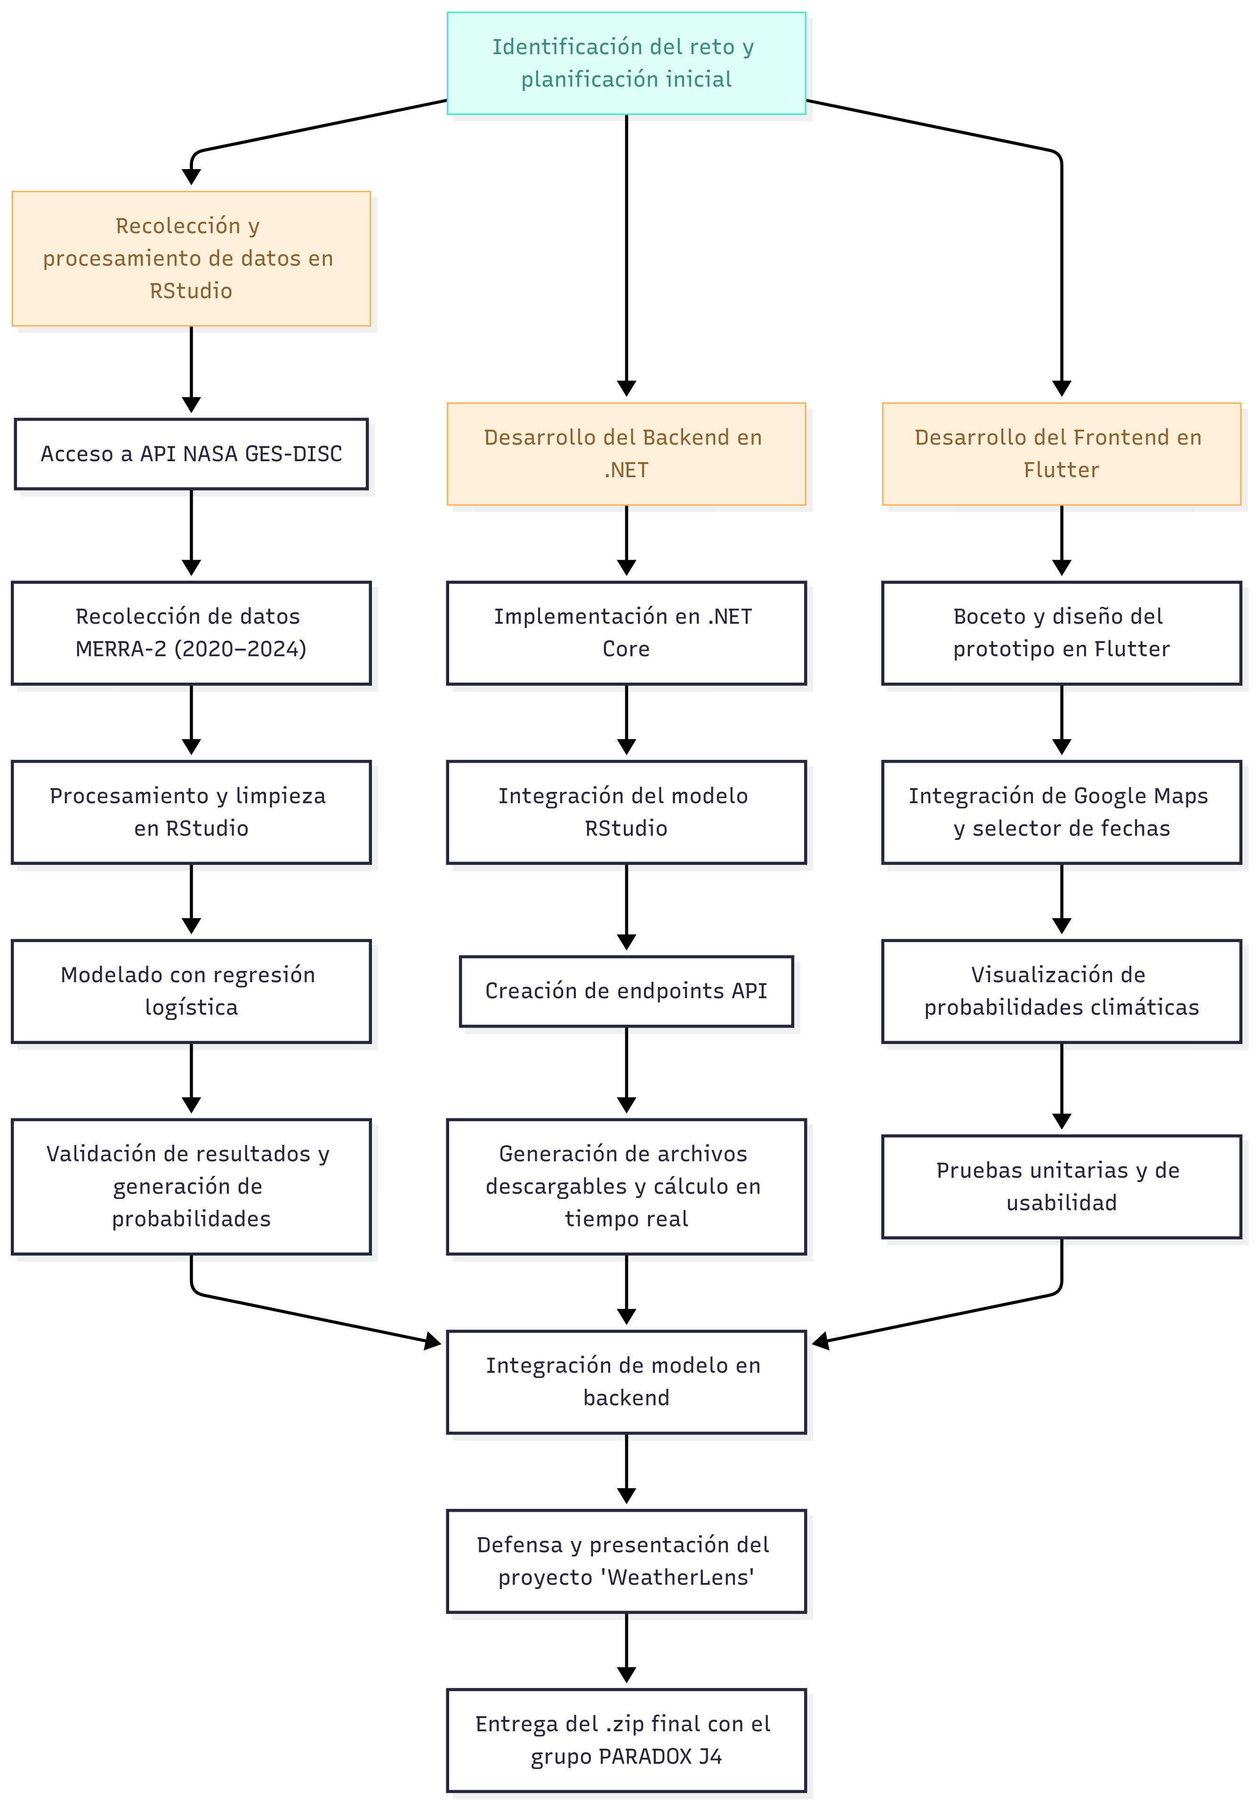
Identificación del Reto y Planificación Inicial
Se muestra un diagrama de como abordamos el reto

Slide 7
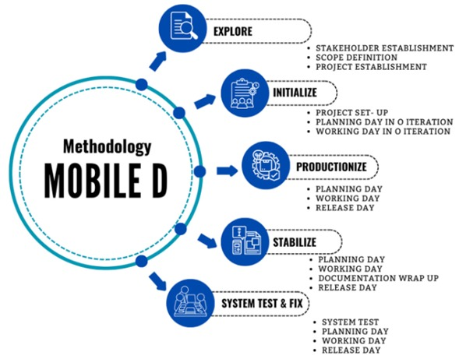
Metodología de Desarrollo
Mobile-D es un enfoque ágil diseñado para proyectos móviles con tiempos limitados. Se aplicó por su eficacia en entornos de alta presión y ciclos cortos (48 h). El desarrollo de WeatherLens se estructuró en cinco fases iterativas:
Exploración: Selección del reto Climate Change Knowledge y definición del objetivo: predecir condiciones climáticas extremas usando datos NASA GESDISC (MERRA-2).
Inicialización: Organización del equipo PARADOX J4 en tres áreas: Frontend (Flutter), Backend (.NET) y Modelo predictivo (RStudio) según especialidades.
Producción: Desarrollo paralelo de interfaz, API y modelo logístico para probabilidades climáticas; integración y ajustes rápidos.
Estabilización: Corrección de errores (API, sincronización, rendimiento) y revisión cruzada entre módulos.
Pruebas: Validación técnica (endpoints y widgets) y pruebas de usuario para usabilidad y precisión.

Slide 8
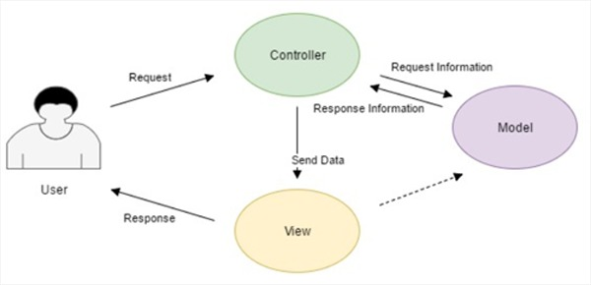
Patron de Diseño

Slide 9



Recolección y Gestión de Datos NASA
API NASA GES-DISC
Autenticación y Parámetros
Postman y Jupyter
Utilizamos la API "NASA GES-DISC" para acceder a conjuntos de datos climáticos cruciales como MERRA-2, que incluyen variables de temperatura, precipitación y viento.
Empleamos Postman para probar solicitudes y visualizar respuestas, y cuadernos de Jupyter para la exploración y el prototipado inicial.
El manejo de la API presentó desafíos debido a la necesidad de autenticación y parámetros específicos, que superamos con éxito.
Fuente oficial de datos climáticos de la NASA: https://disc.gsfc.nasa.gov/

Slide 10
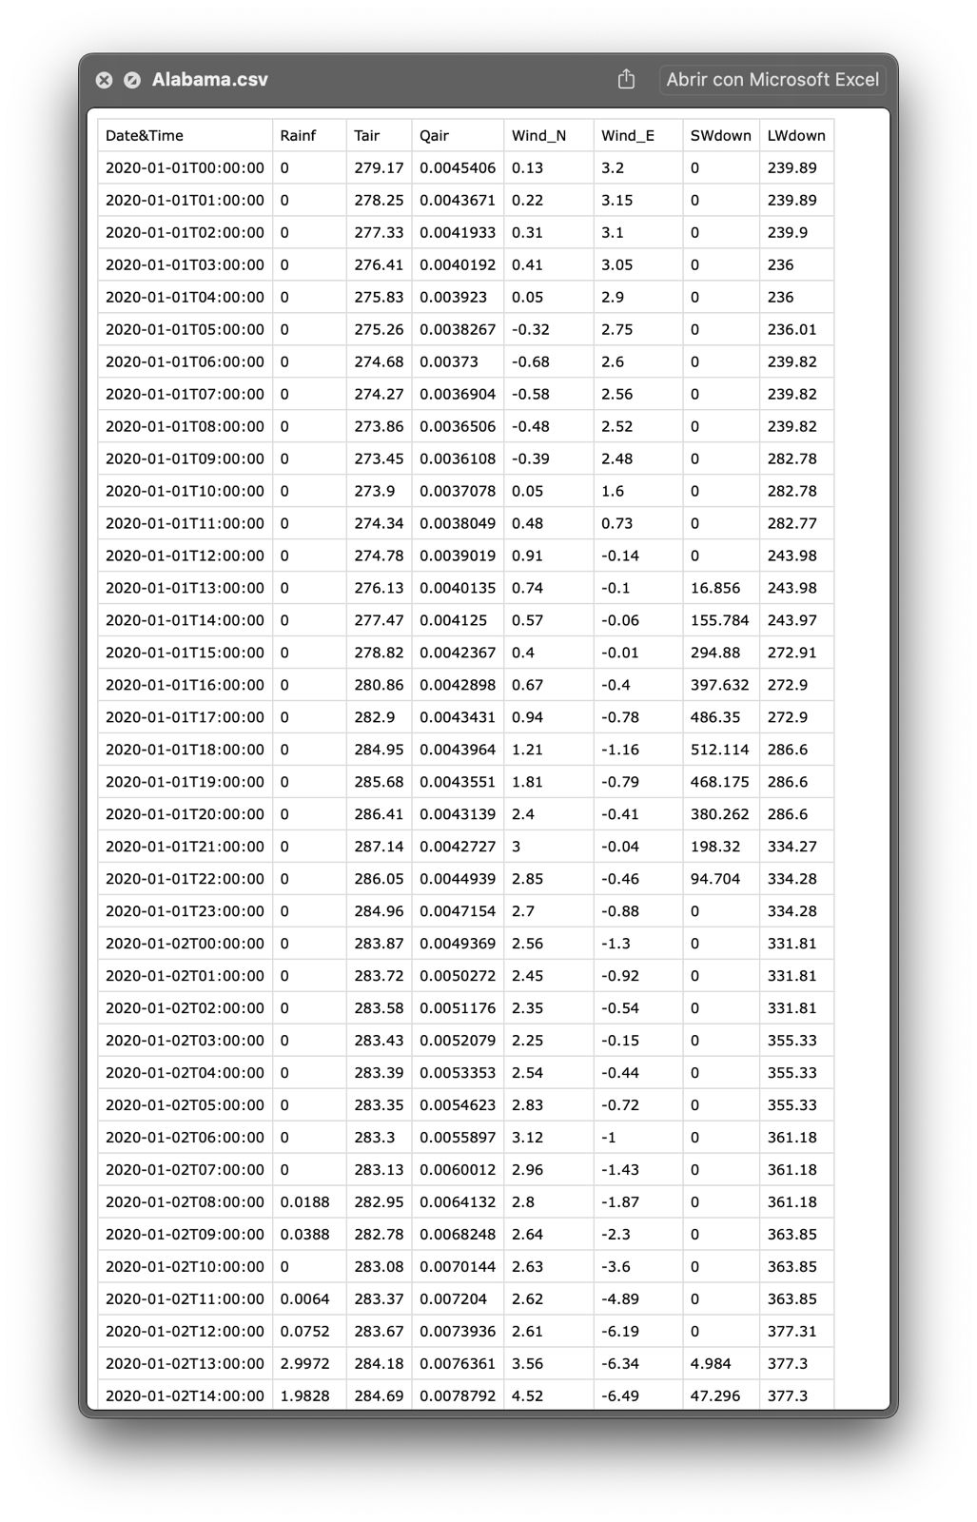
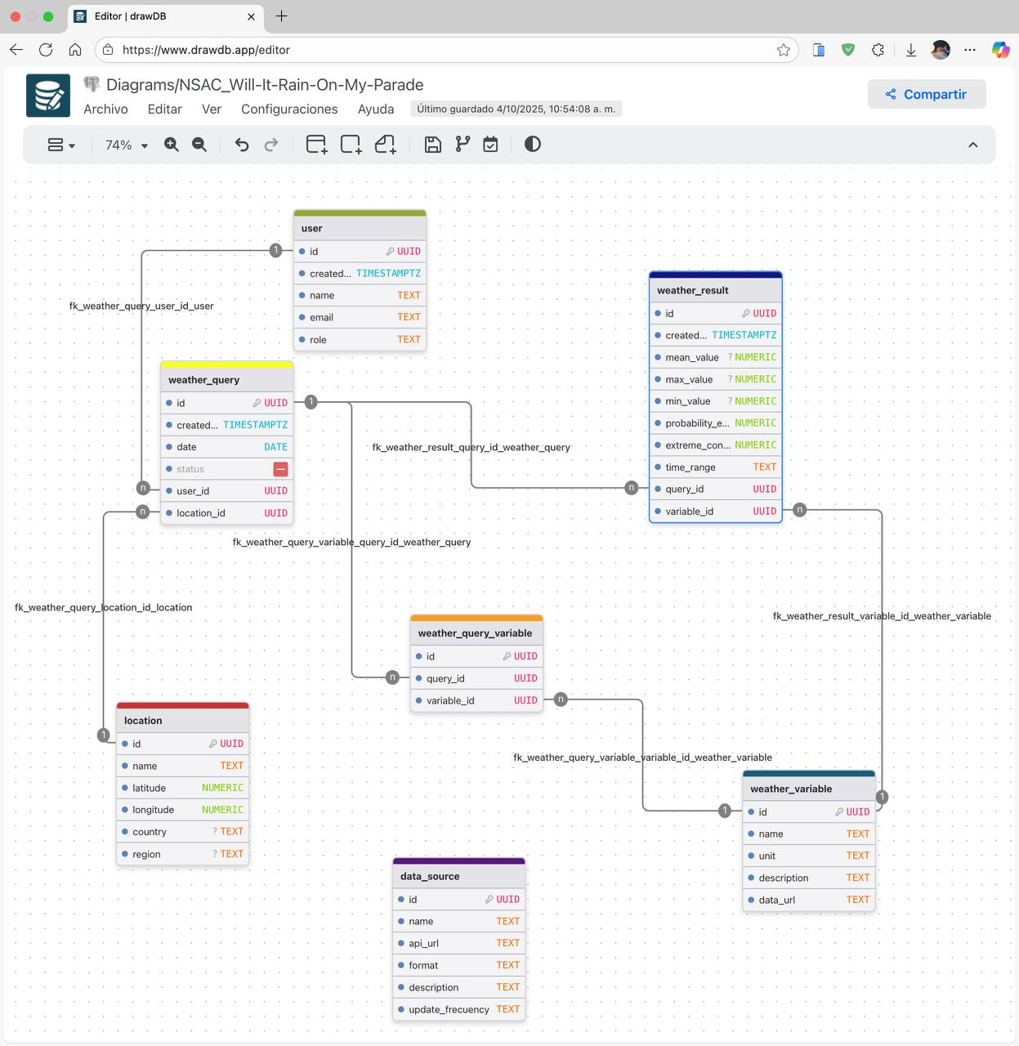
Construcción y Procesamiento de la Base de Datos
Estructura de Datos
Creamos una base de datos a partir de conjuntos obtenidos de los 5 estados de EE. UU. Desarrollamos un script en Python para extraer variables meteorológicas de un periodo de 5 años (2020-2024).
Este enfoque nos permitió acceder a datos granulares y representativos para escalar globalmente, evitando sesgos por información incompleta.
En RStudio, limpiamos, analizamos y modelamos los datos MERRA-2 de los cinco estados con mayor incidencia de desastres naturales: Florida, Mississippi, Louisiana, Texas y Alabama.

Slide 11



Modelado Predictivo con RStudio
1
Validación Estadística
2
Modelo de Probabilidad
3
Variables Múltiples
Se utilizó un modelo de regresión logística por su robustez para predecir probabilidades de eventos extremos (ej. calor >32°C, precipitación alta). Este modelo incorporó múltiples factores como temperatura, humedad, velocidad del viento, radiación corta y larga, demostrando coeficientes significativos (ej. temperatura: 1.000, radiación larga: 0.946).

Slide 12
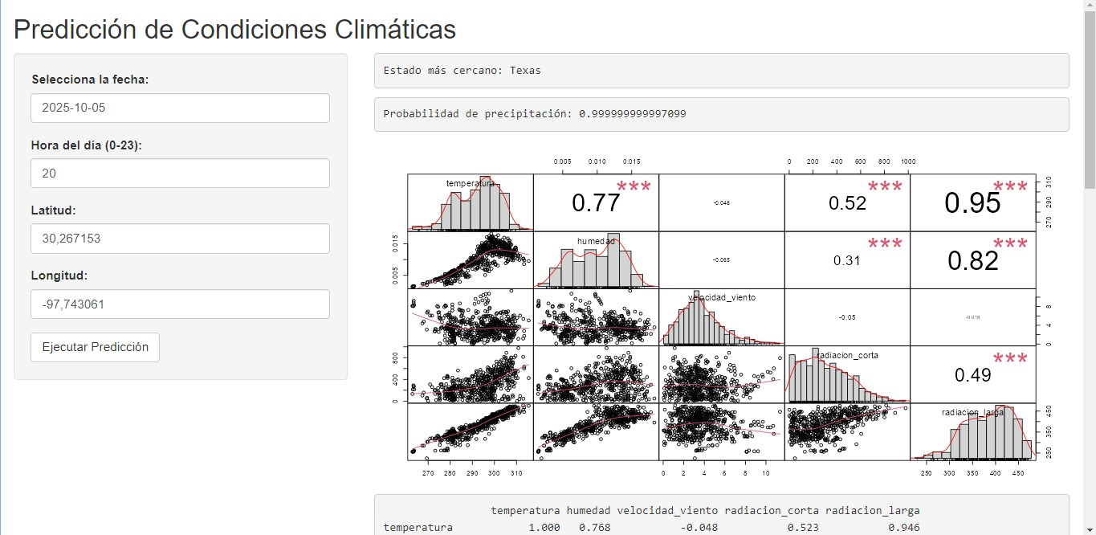
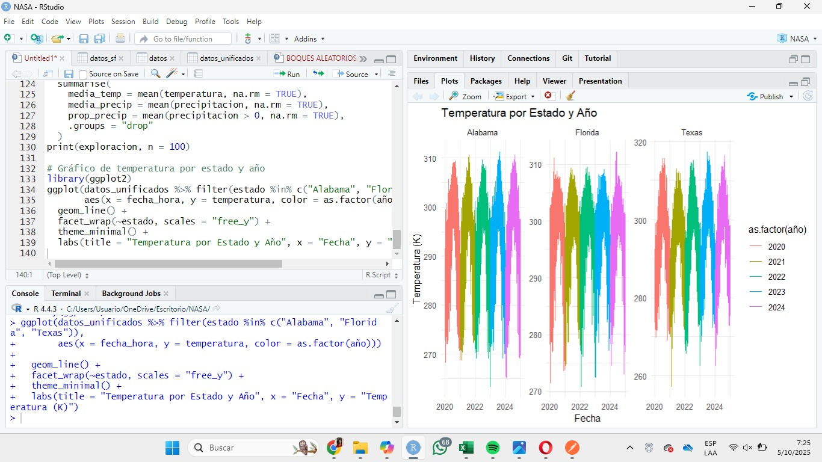
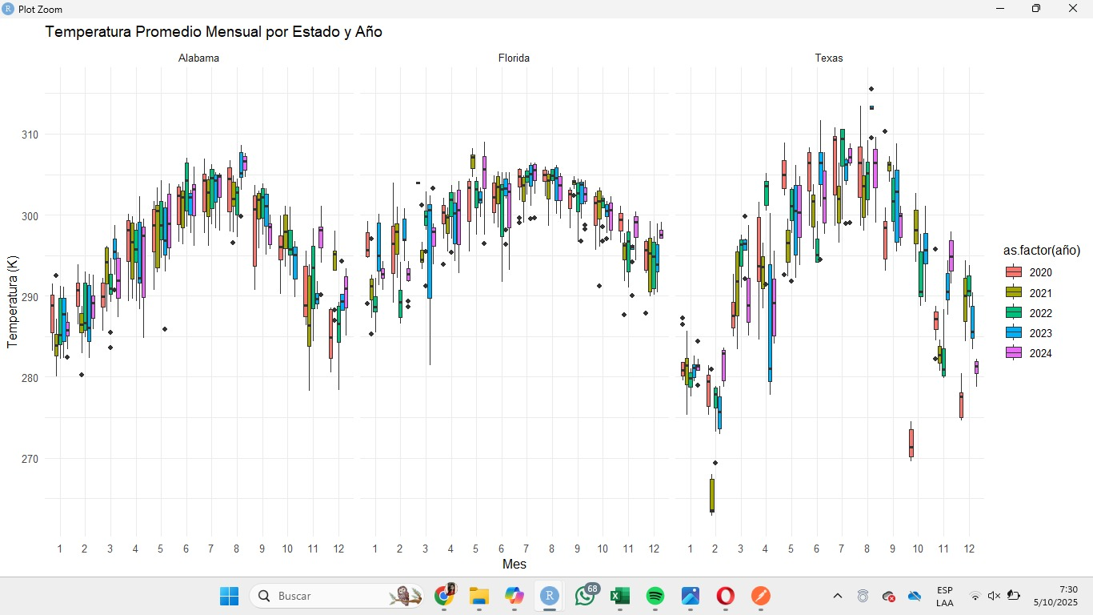

Slide 13
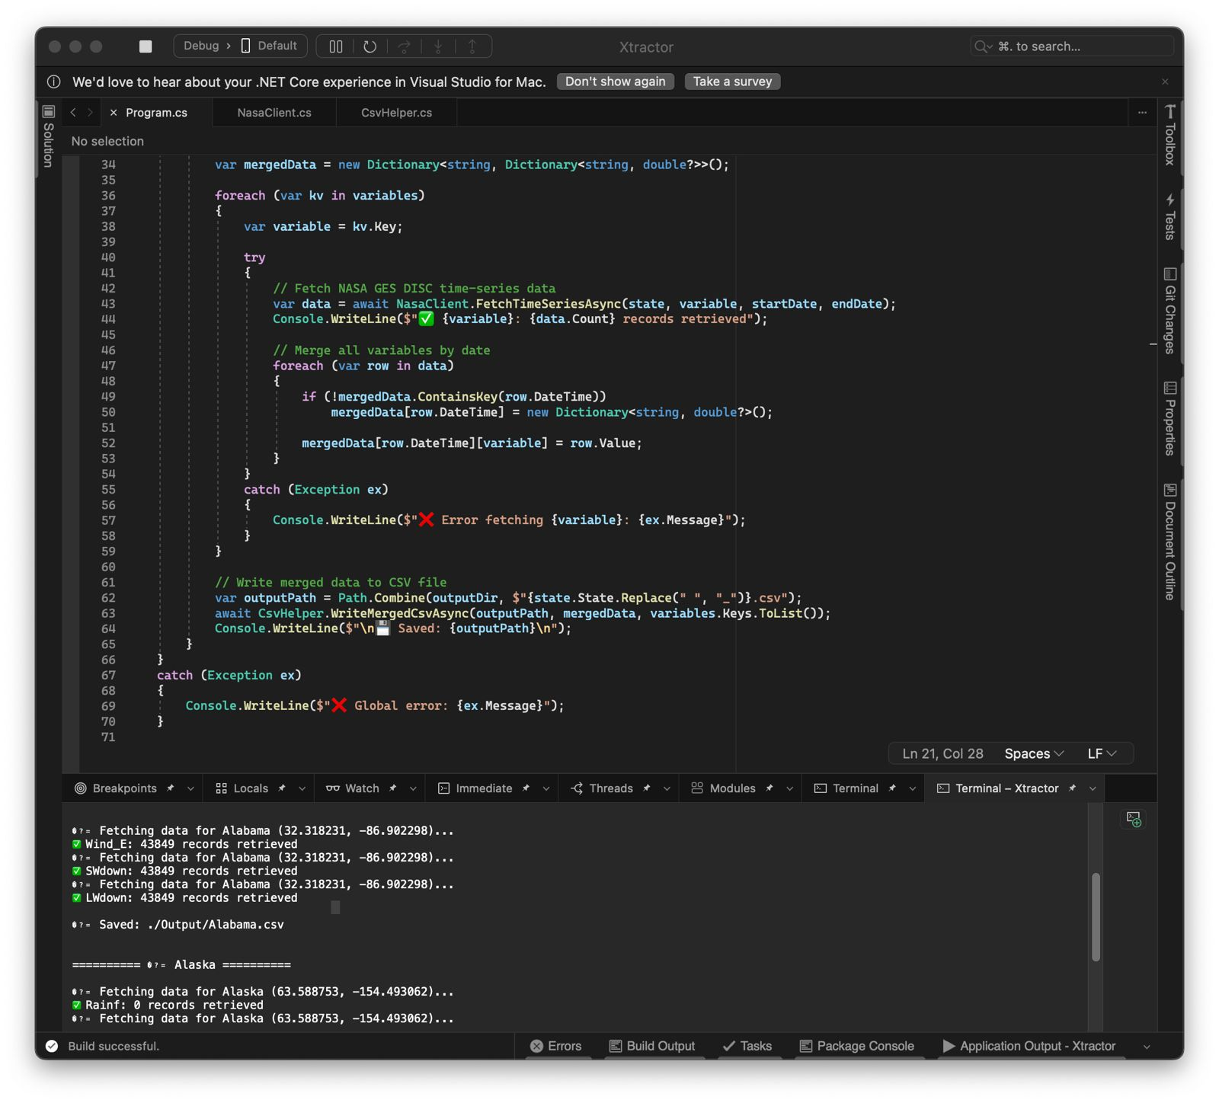
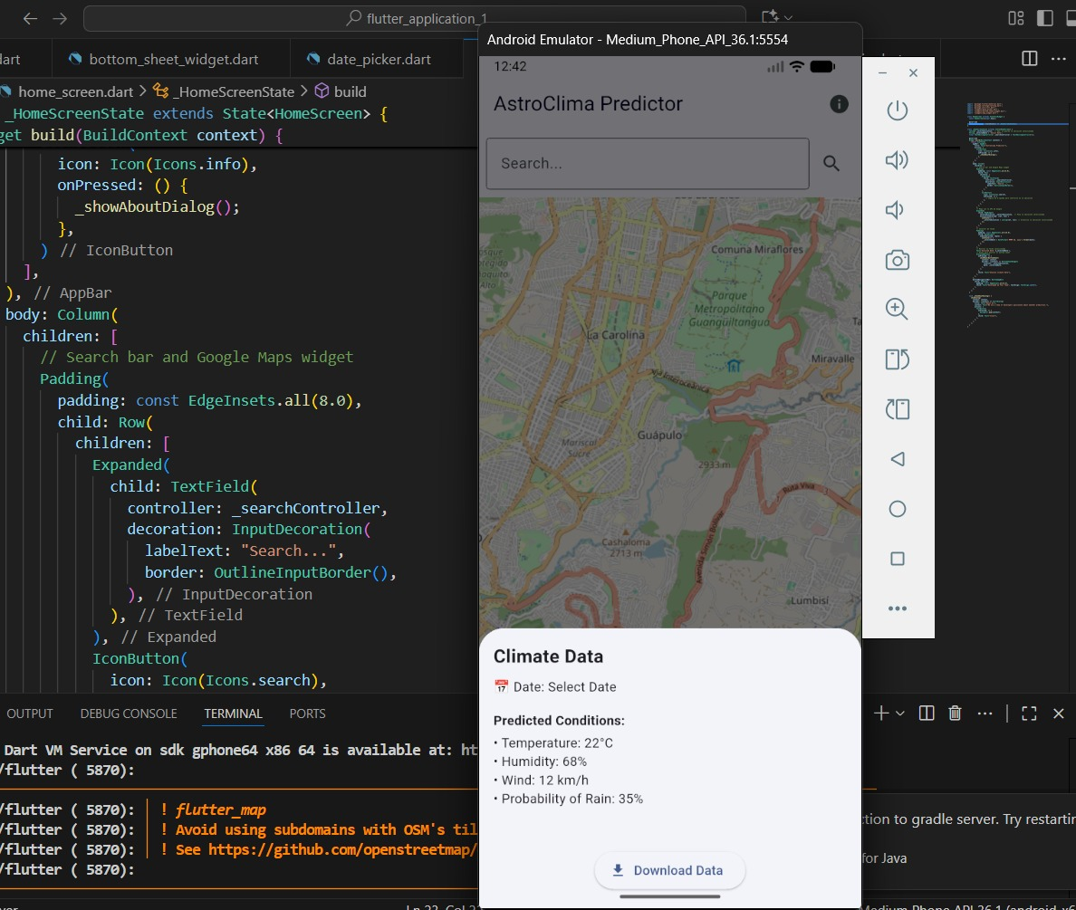

Desarrollo: Backend, Frontend e Icono
Backend en .NET
Frontend con Flutter
Icono "WeatherLens"
Implementamos el backend en .NET para el procesamiento de datos en tiempo real, integrando el modelo de RStudio. Incluye endpoints para APIs, cálculo de probabilidades y archivos descargables, garantizando escalabilidad y seguridad.
La interfaz "WeatherLens" se desarrolló en Flutter bajo el patrón MVVM. Incluye un mapa de Google Maps para selección de ubicaciones, selector de fechas y gráficos reactivos con probabilidades climáticas.
El icono, generado con IA (Leonardo.IA), representa un globo con elementos climáticos en tonos azules y rojos, reflejando nuestro enfoque en la predicción meteorológica.

Slide 14
Escalabilidad del Proyecto: Un Horizonte Amplio
WeatherLens está diseñado para crecer y adaptarse a nuevas necesidades y contextos geográficos. Algunas de las soluciones que se puede implementarse son :
1
2
Expansión Geográfica
Roles de Usuario
Ajuste de latitud/longitud para ciudades o regiones específicas; el script de descarga facilita la replicación.
Integración de superusuarios, técnicos, científicos y generales con funciones delimitadas para mayor seguridad.
3
4
Nuevas Funcionalidades
Integración de Datos
Mapas de calor en R, notificaciones push, login con APIs de Google, y reportes en PDF mediante APIs dedicadas.
Vinculación con datos de otras agencias aeroespaciales para mejorar la precisión y enriquecer la información.

Slide 15
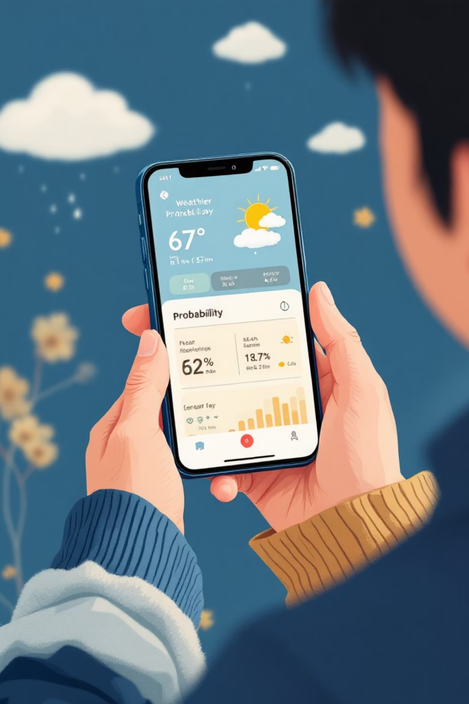
Impacto Real de WeatherLens: Acceso Democrático a la Información
WeatherLens democratiza el acceso a datos climáticos complejos, transformándolos en herramientas predictivas accesibles para todos.
Predicciones Personalizadas
Modelo de regresión logística entrenado con datos MERRA-2 para calcular probabilidades de condiciones extremas (calor, viento, humedad) en ubicaciones y fechas específicas.
Interfaz Intuitiva
Una aplicación móvil en Flutter con mapa interactivo de Google Maps, selector de fechas y visualizaciones gráficas (curvas de campana, series temporales) con explicaciones claras.
Utilidad Práctica
Descargas en CSV o JSON con metadatos para planificar eventos al aire libre, ofreciendo insights accionables sin procesar datos históricos manualmente.

Slide 16
WeatherLens vs. Herramientas Tradicionales de la NASA
La accesibilidad de WeatherLens contrasta con la complejidad de las plataformas científicas tradicionales.
WeatherLens: Accesibilidad Total
Herramientas NASA Tradicionales (GESDISC, Earthdata Search)
✓ Predicciones probabilísticas en tiempo real vía app móvil.
✓ No requiere conocimientos en programación ni procesamiento manual de datos.
✕ Requieren autenticación y conocimientos en programación para acceder a APIs.
✓ Alertas visuales y descargables sobre umbrales personalizados para una mejor toma de decisiones diarias.
✕ Herramientas web complejas orientadas a investigadores y análisis científicos detallados.
✓ Interfaz intuitiva y orientada al usuario final, ideal para planificadores de eventos y actividades al aire libre.
✕ Sin interfaces móviles intuitivas ni predicciones directas para el usuario común.
✕ Mayor curva de aprendizaje para extraer información útil para decisiones cotidianas.

Slide 17




Beneficios Clave para el Usuario Final
WeatherLens transforma datos brutos de la NASA en información útil y actionable para el día a día.
Predicciones al Instante
Simplicidad
Obtén información climática probabilística en tiempo real, justo cuando la necesitas.
Accede a datos complejos sin la necesidad de conocimientos técnicos o científicos.
Mejor Toma de Decisiones
Datos Descargables
Planifica eventos y actividades con mayor confianza, evitando riesgos inesperados.
Exporta informes en CSV o JSON para un análisis más profundo o para compartir.

Slide 18
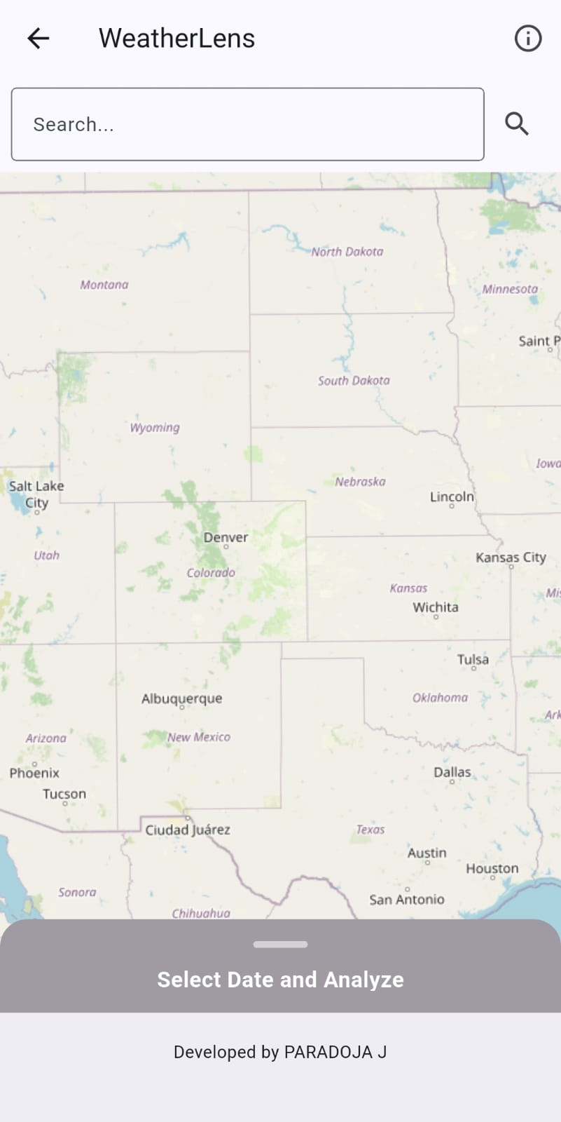
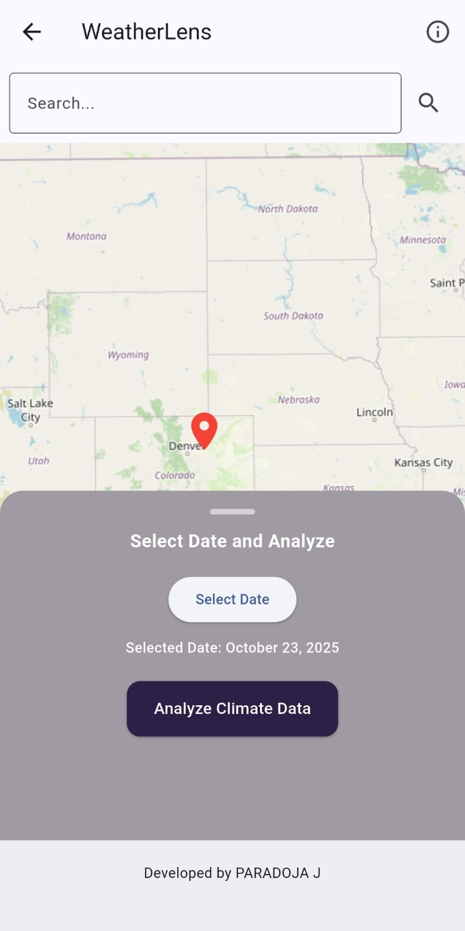
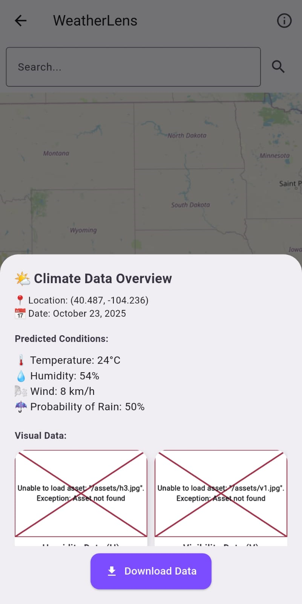
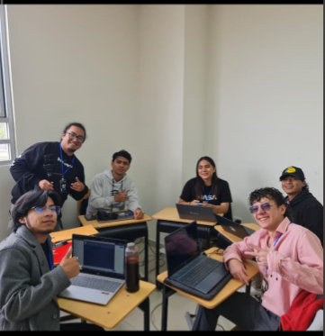
GRACIAS

